Slide 1

UBND PHƯỜNG HƯNG ĐẠO
TRƯỜNG TIỂU HỌC ĐA PHÚC
Môn : Tự nhiên và xã hội
Bài 23: Chăm sóc và bảo vệ cơ quan thần kinh
(tiết 2)
Giáo viên thực hiện: Đào Thị Nhung

Slide 2
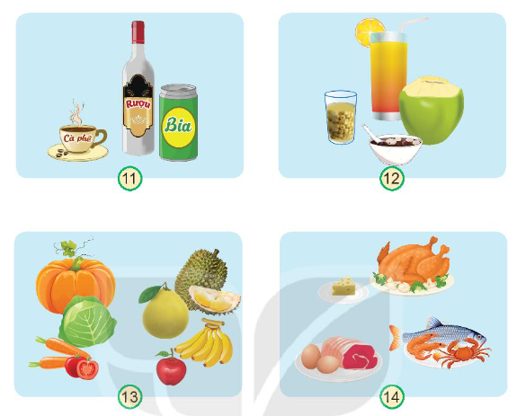
1. Quan sát các hình dưới đây và kể tên những thức ăn, đồ uống có lợi, không có lợi cho cơ quan thần kinh.
Có hại
Có lợi
Có lợi
Có lợi

Slide 3
Dưới đây là 7 quy tắc ăn uống khỏe mạnh:
Chế độ ăn uống khỏe mạnh.
Ăn nhiều trái cây và rau quả
Duy trì trọng lượng thích hợp để được khỏe mạnh.
Cân bằng dinh dưỡng.
Uống đủ nước.
Tập thể dục.
Ghi nhớ về sự cân bằng.

Slide 4
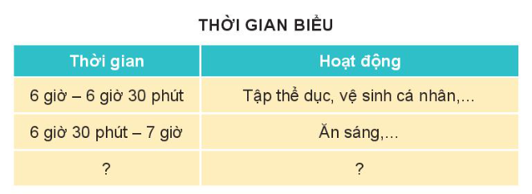
1. Lập thời gian biểu các hoạt động trong ngày của em theo gợi ý sau:

Slide 5

1. Em khuyên bạn điều gì trong các tình huống dưới đây? Giải thích vì sao em đưa ra lời khuyên đó.

